Slide 1
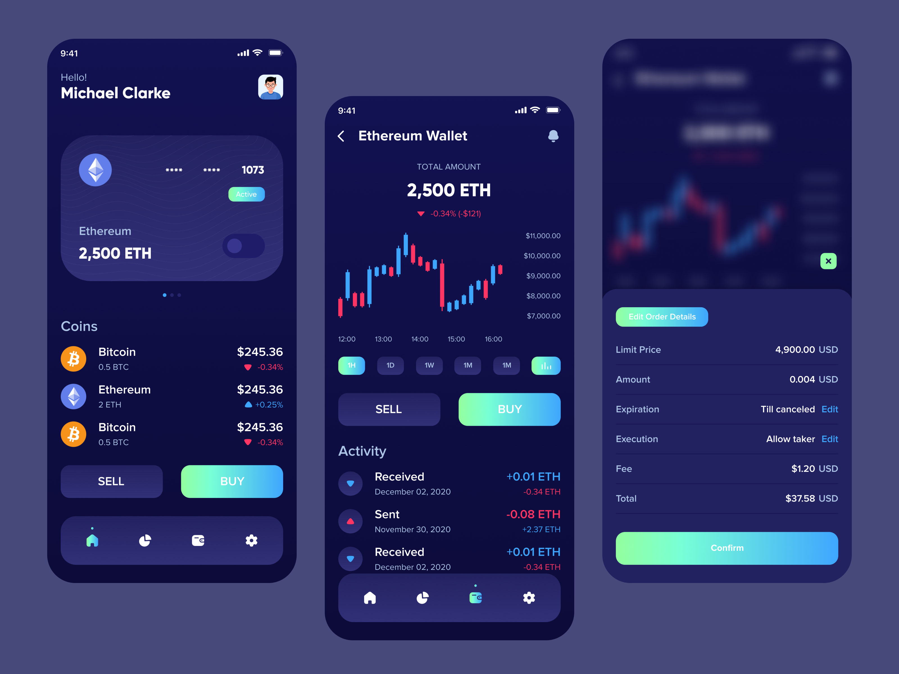

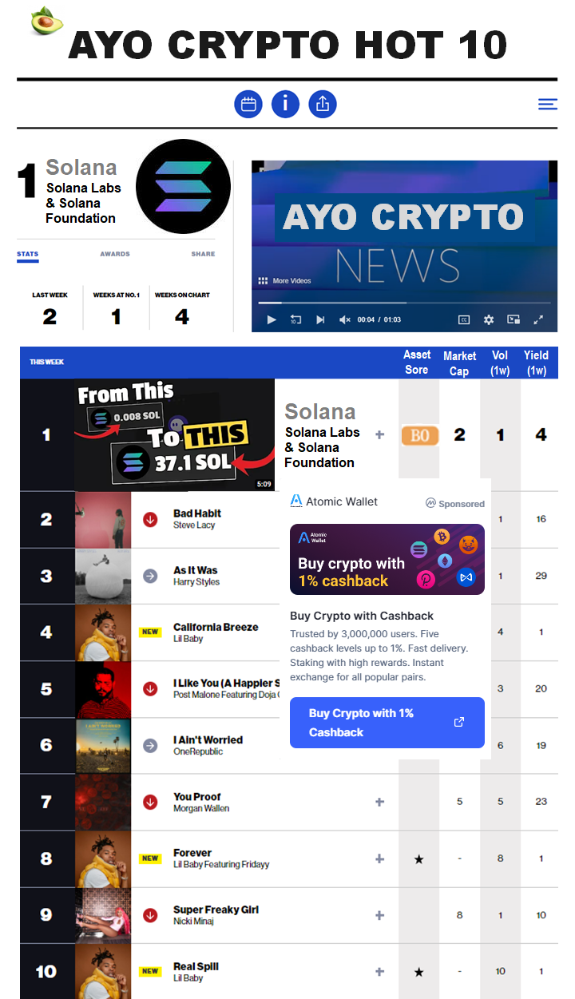
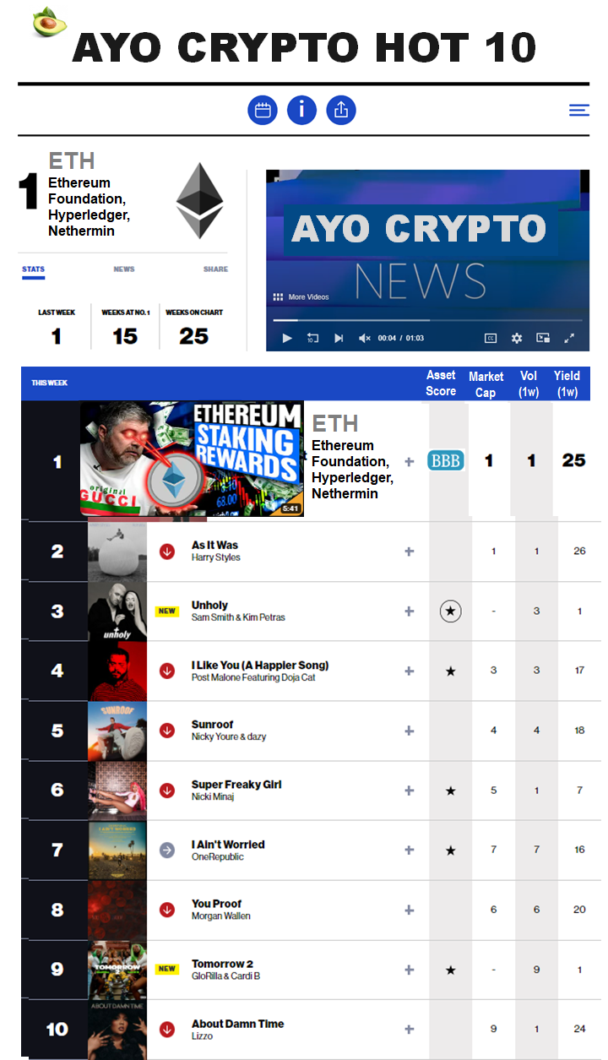
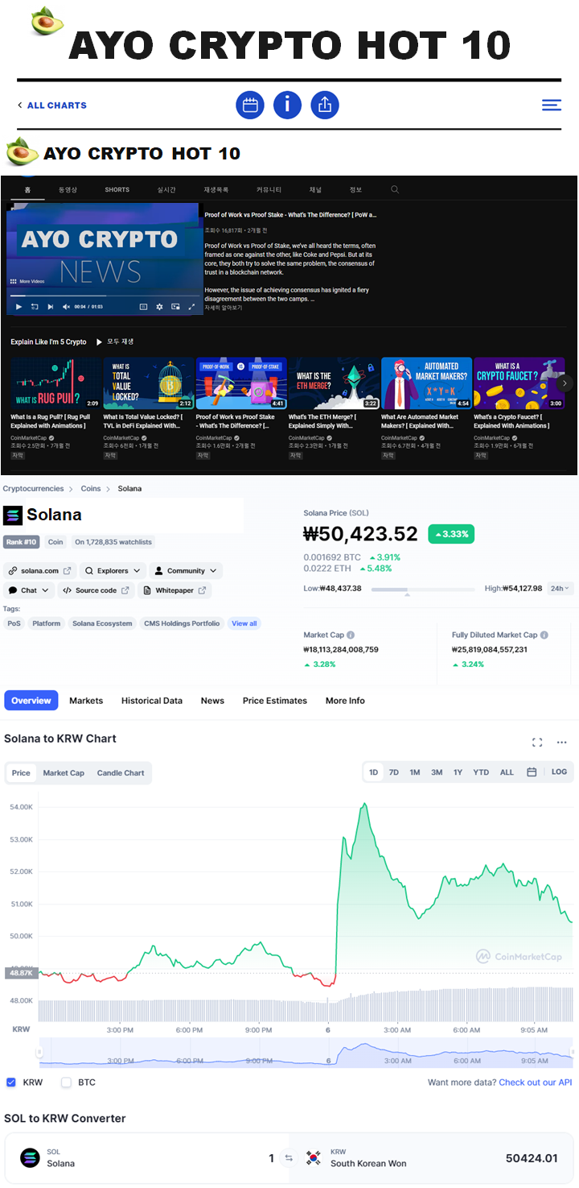
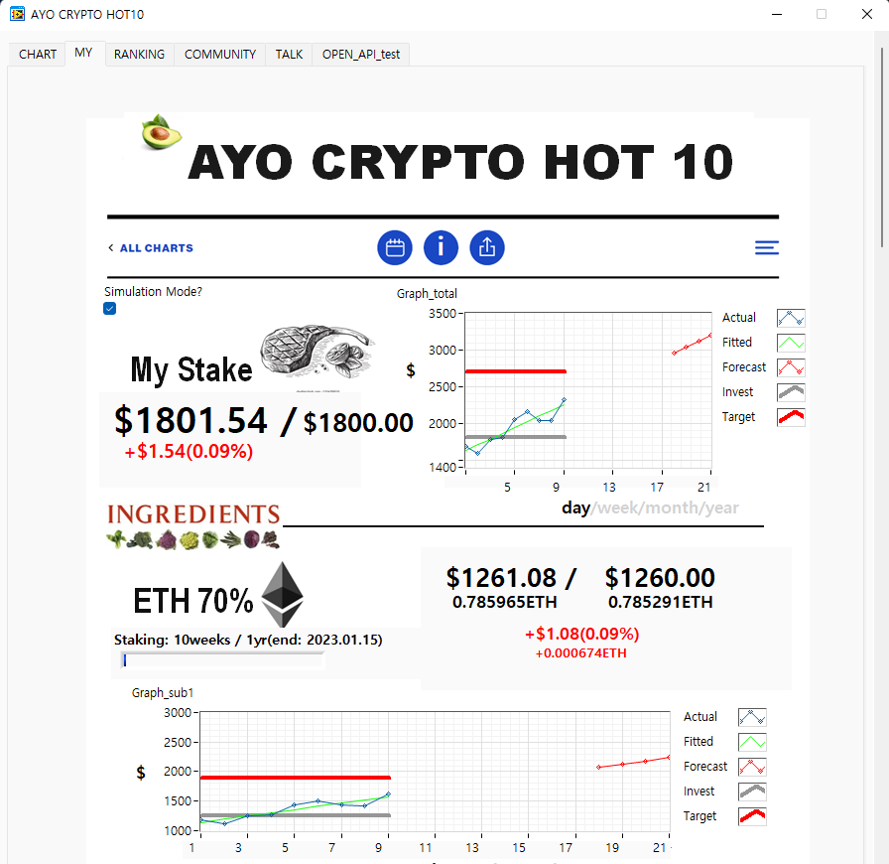
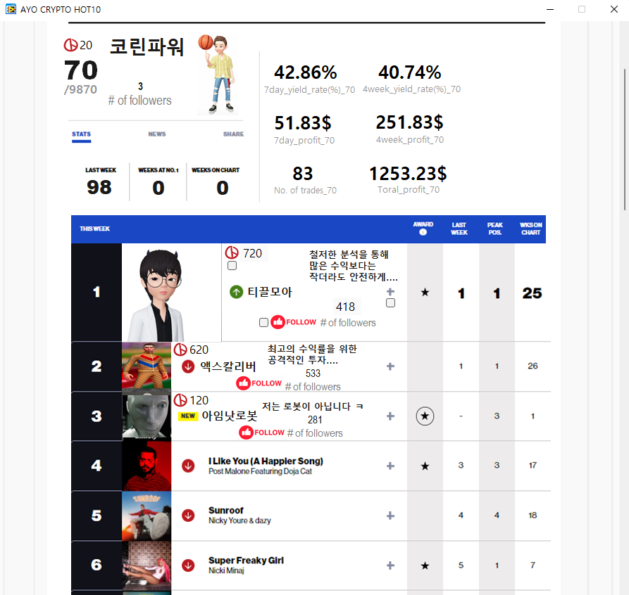

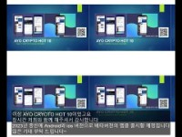
S/W User Manual Ver1.0(20221216)
*이 소프트웨어는 AYO가 기획한 상품의 feature와 function을 표현하고자 데모목적으로 제작된 프로토타이핑 S/W입니다.
실제 완성품과는 큰 차이가 있으니, 이 점 감안해서 사용 바랍니다.
WWW.AYO.COM
AYO CRYPTO HOT 10
Your 1ST CRYPTO TUTOR & PARTNER
데모비디오: https://youtu.be/d7sPiifBDBw
소스코드: https://github.com/MJsisters/ayo.git
문의사항은 class9@naver.com

Slide 2
목차
S/W 설치방법(page3~4)
사용방법(page4~16)
AYO CRYPTO HOT 10 차트(page4~6): 차트보기 / 상세정보 보기 / 주문하기
가상투자(page7~12): 데시보드 / 랭킹차트 보기(나 Vs. Others) / 투자분석 보기 / 카피트레이딩
커뮤니티 & TALK(page13): feed & 알림톡 서비스
OPEN_API_CHART(page14~15): Crypto 거래 데이터 실시간 정보수신 및 순위화
OPEN_API 개발문서 & 비트코인 종가예측 EDA(page16)

Slide 3
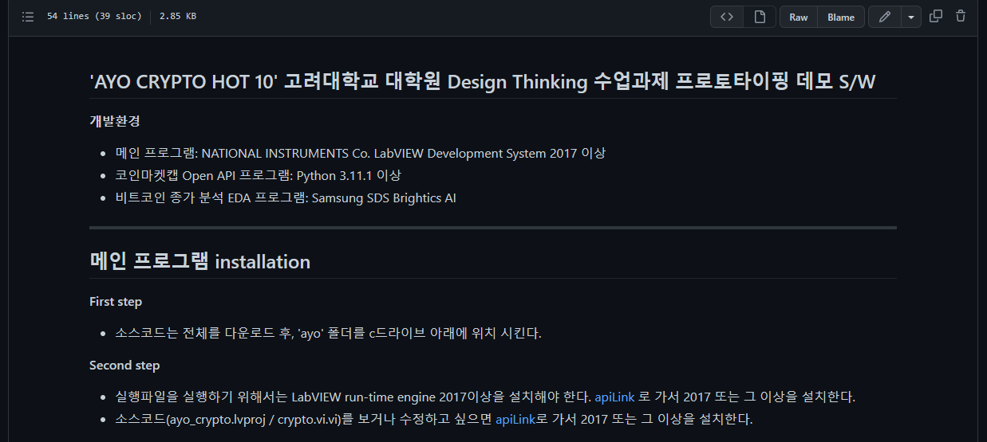
S/W 설치방법
소스코드 및 설치정보 위치: https://github.com/MJsisters/ayo.git

Slide 4
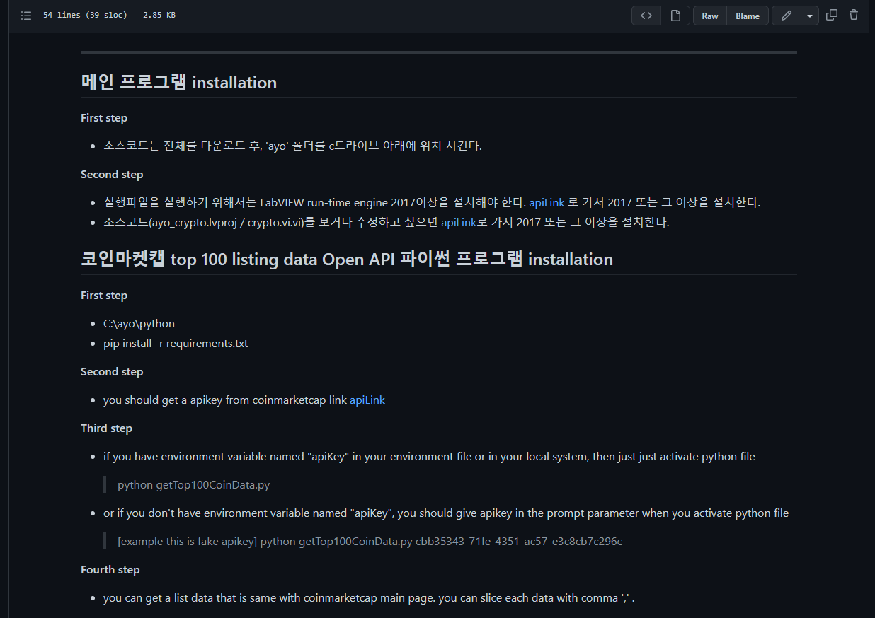
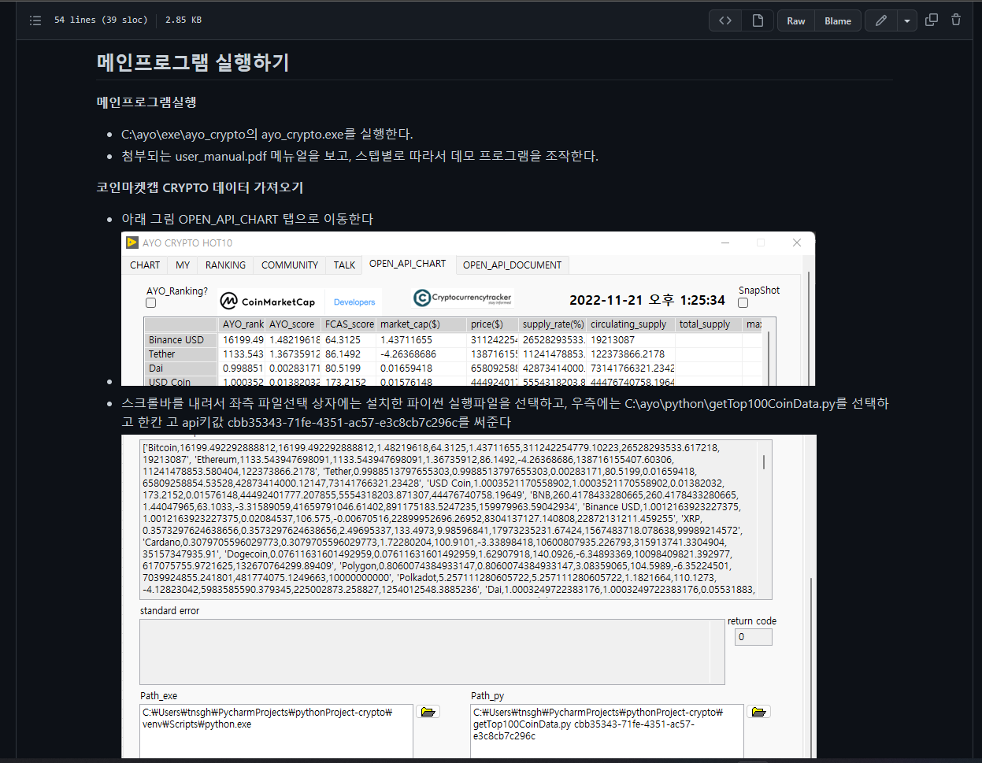
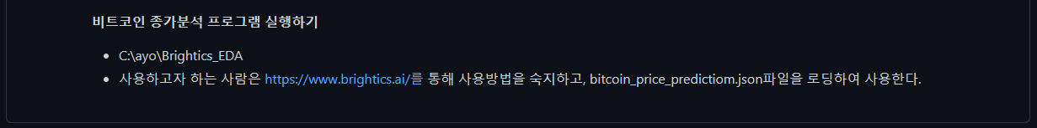
S/W 설치방법
소스코드 및 설치정보 위치: https://github.com/MJsisters/ayo.git

Slide 5
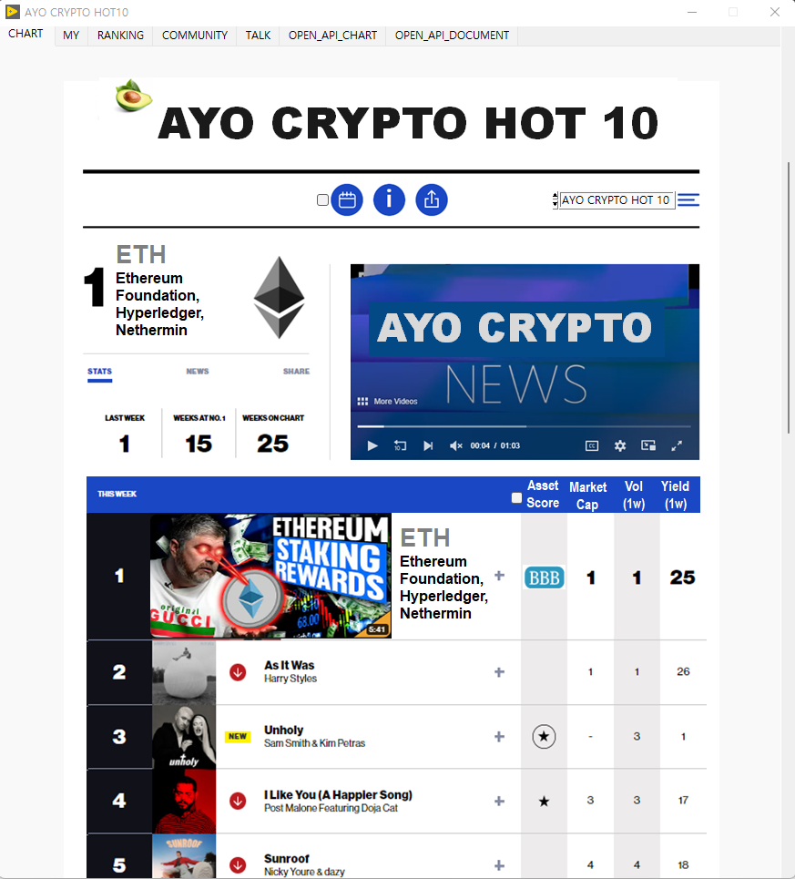
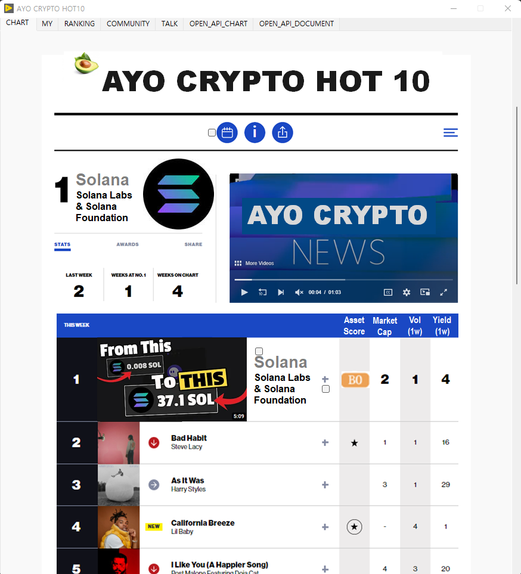
사용방법 - AYO CRYPTO HOT 10 차트 / 차트보기
부가적인 정보는 데모비디오를 참고해 주세요
데모비디오: https://youtu.be/d7sPiifBDBw
1등부터 10등까지의 가상화폐 순위를 관련된 비디오 컨텐츠와 함께 보여준다.
지난주 순위, 1등이었던 주의 총 횟수, 차트에 머무른 주의 총 횟수 등 누적정보도 보여준다.
STEP1: 클릭하면 다른 주의 차트가 표시된다.

Slide 6

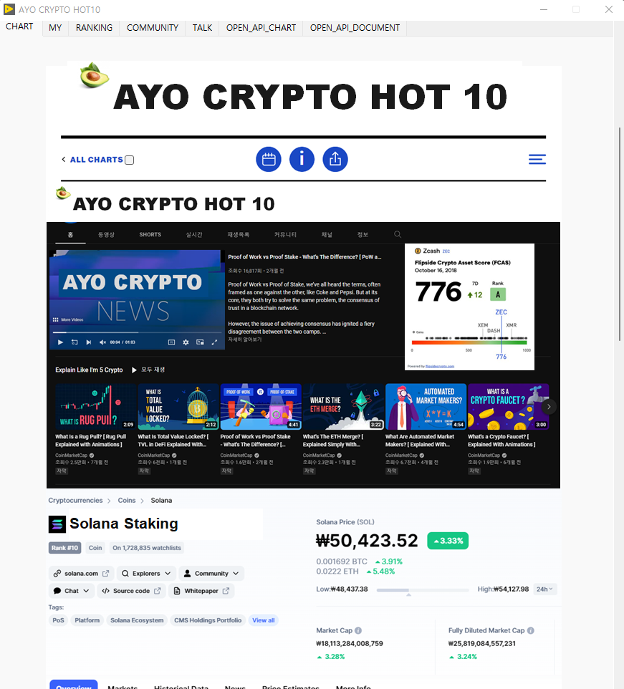
사용방법 - AYO CRYPTO HOT 10 차트 / Crypto 상세정보 보기
부가적인 정보는 데모비디오를 참고해 주세요
데모비디오: https://youtu.be/d7sPiifBDBw
STEP2: 클릭하면 해당 가상화폐의 상세정보 페이지로 이동한다.
STEP3: 클릭하면 다시 차트로 돌아간다

Slide 7
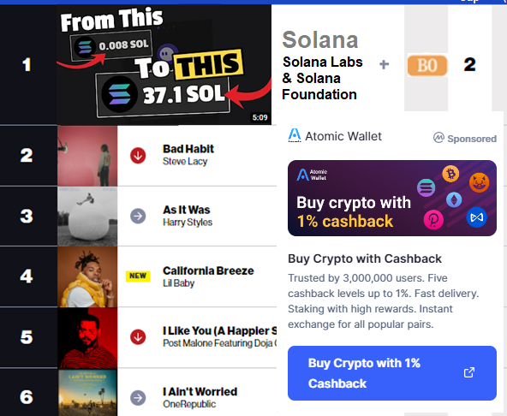
사용방법 - AYO CRYPTO HOT 10 차트 / 가상화폐 주문하기
부가적인 정보는 데모비디오를 참고해 주세요
데모비디오: https://youtu.be/d7sPiifBDBw
STEP4: 클릭하면 제휴사 지갑 또는 사이트로 연결되어
주문이 가능하다.
클릭하면 다시 차트로 돌아간다.

Slide 8
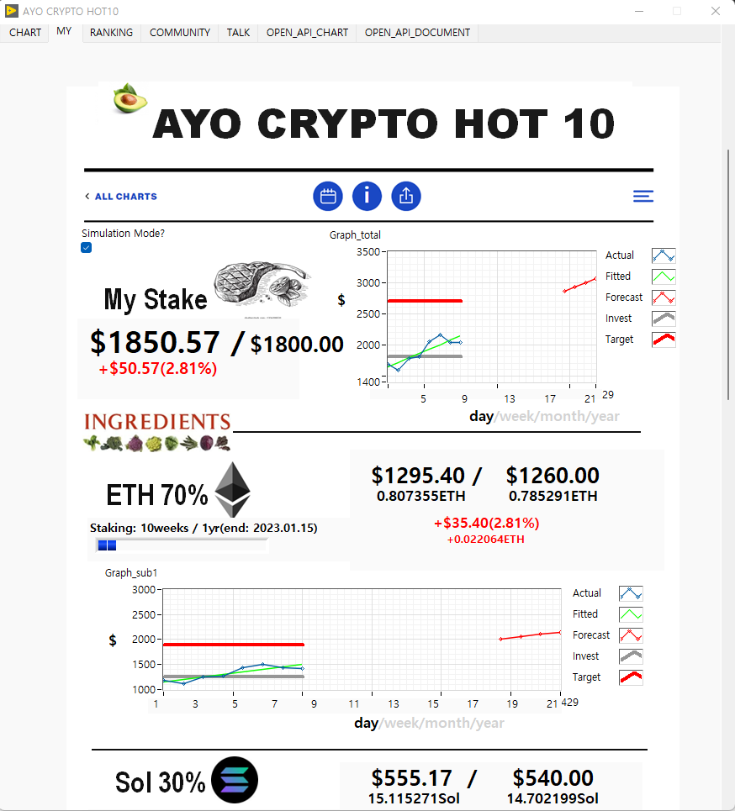
사용방법 – 가상투자 / 데시보드
부가적인 정보는 데모비디오를 참고해 주세요
데모비디오: https://youtu.be/d7sPiifBDBw
STEP5: 클릭하면 나의 가상 투자 현황을 실시간으로 볼 수 있다. 투자금액,
목표치, 현재상황, 예측치까지 한눈에 볼 수 있다.
포트톨리오 구성과 상세 내용도 확인할 수 있다.

Slide 9
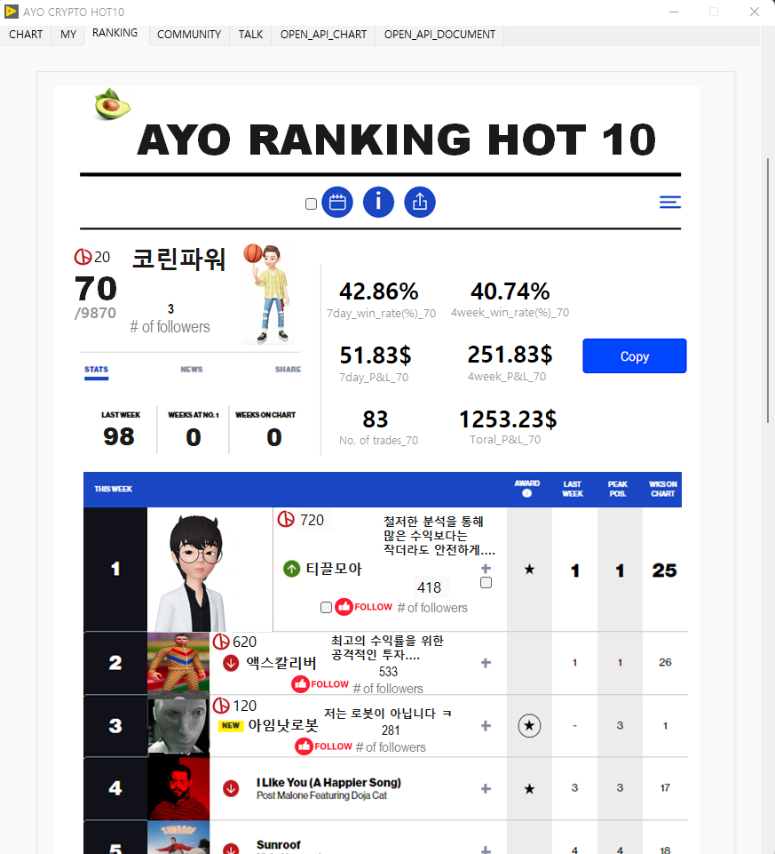
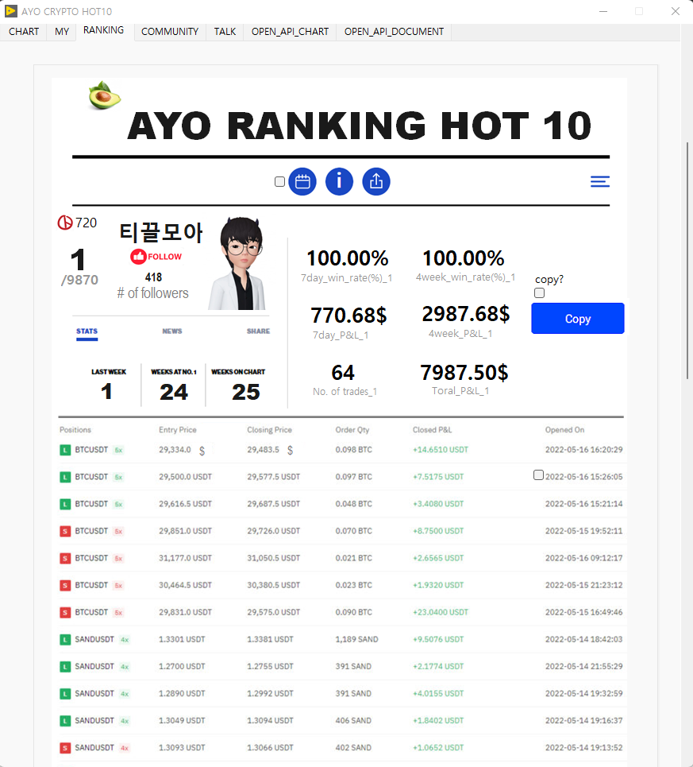
사용방법 – 가상투자 / 랭킹차트 보기(나 Vs. Others)
부가적인 정보는 데모비디오를 참고해 주세요
데모비디오: https://youtu.be/d7sPiifBDBw
STEP6: 클릭하면 투자자들의 현황을 볼 수 있는 페이지로 이동한다. TOP10 투자자의 랭킹을 알 수 있다.
STEP7: 클릭하면 팔로잉도 가능하다.
STEP8: 클릭하면 관심투자자의 투자 상세 내역을 볼 수 있다.
언제 어떤 가상화폐를 사고 팔았는지 수익과 손실도 알 수 있다.
클릭하면 다시 원래로 돌아간다.

Slide 10
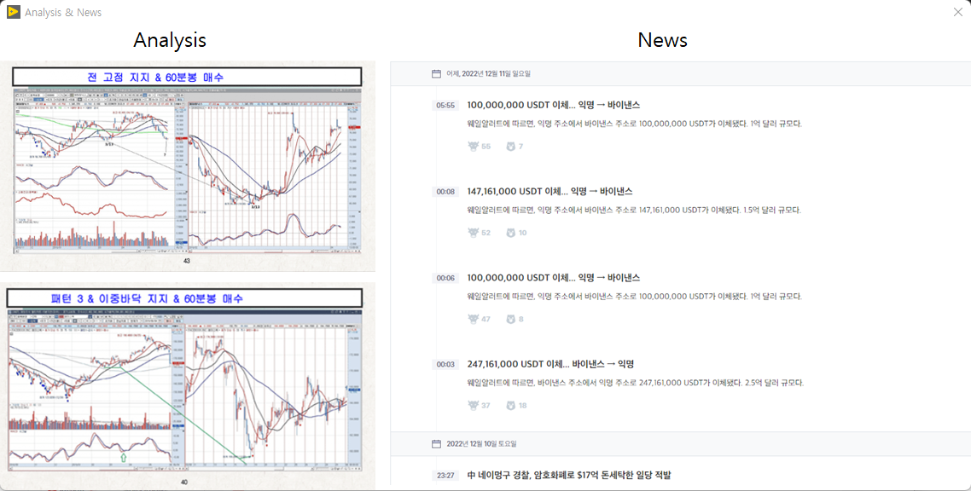
사용방법 – 가상투자 / 투자분석 보기
부가적인 정보는 데모비디오를 참고해 주세요
데모비디오: https://youtu.be/d7sPiifBDBw
STEP9: 클릭하면 AI 기술분석과 해당 시점 전후의 뉴스 기사 등
투자에 도움이 되는 정보를 확인할 수 있다.

Slide 11
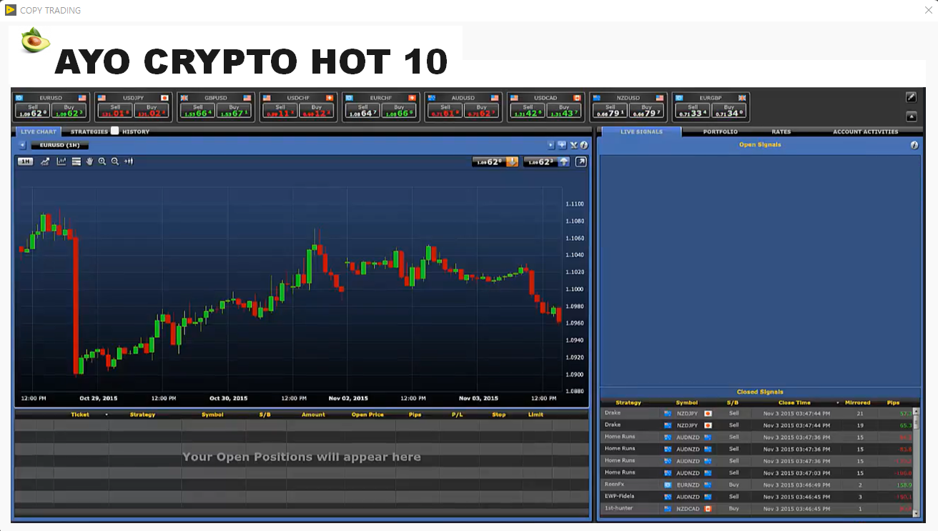
사용방법 – 가상투자 / 카피트레이딩
부가적인 정보는 데모비디오를 참고해 주세요
데모비디오: https://youtu.be/d7sPiifBDBw
STEP10: 클릭하면 카피트레이딩 페이지로 이동한다.

Slide 12
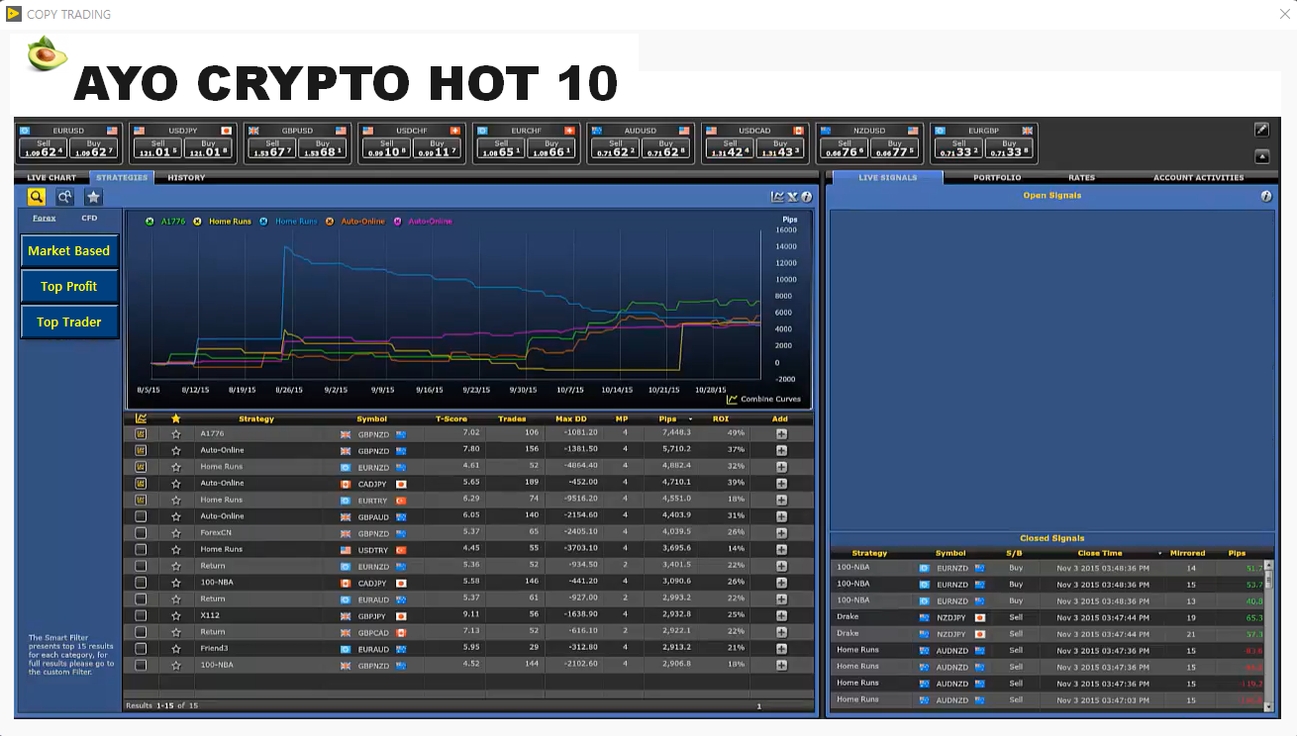
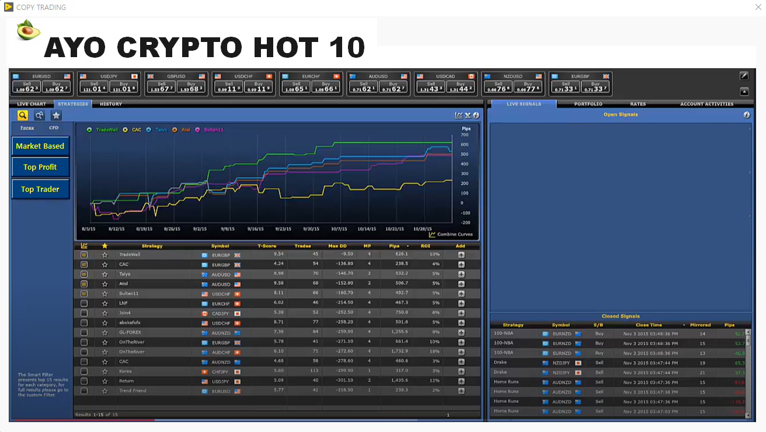
사용방법 - 가상투자 / 카피트레이딩
부가적인 정보는 데모비디오를 참고해 주세요
데모비디오: https://youtu.be/d7sPiifBDBw
STEP11: 클릭하면 Top Profit 투자자 순위를 볼 수 있다.
STEP12: 클릭하면 Top Trader 순위로 정렬이 가능하다.

Slide 13
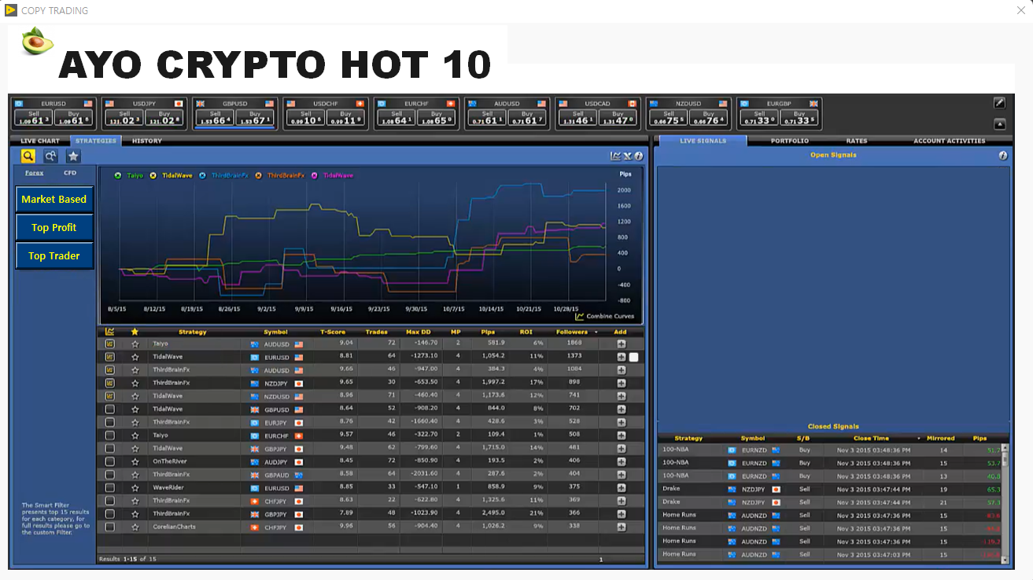
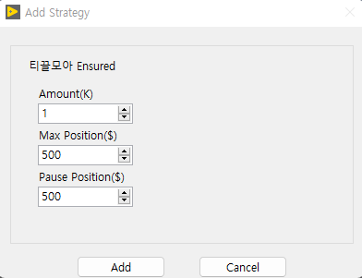
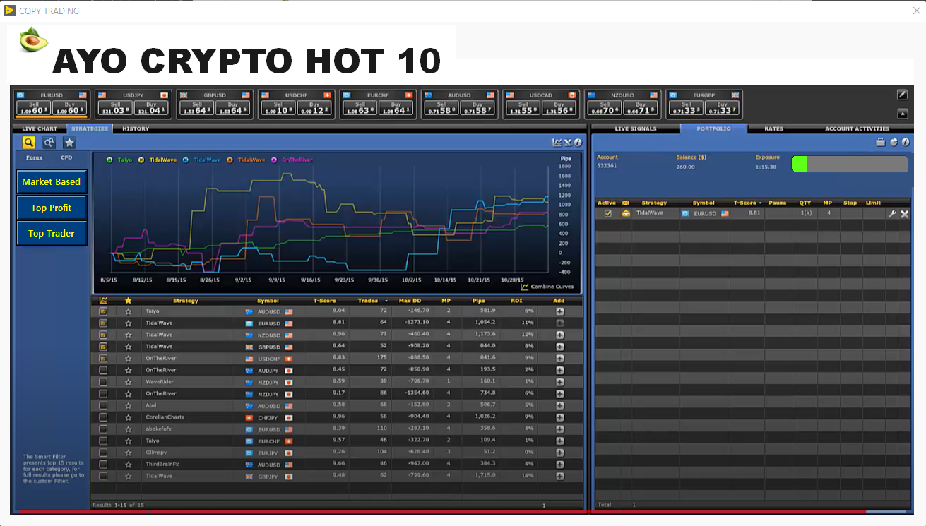
사용방법 - 가상투자 / 카피트레이딩
부가적인 정보는 데모비디오를 참고해 주세요
데모비디오: https://youtu.be/d7sPiifBDBw
STEP13: 클릭하면 카피 트레이딩이 가능하다.
투자금액, 수익 발생시 멈추고자 하는 목표가, 손실 발생시
멈추고자 하는 액수를 기입한다.
STEP14: 트레이딩이 ADD된 것을 확인할 수 있다.

Slide 14
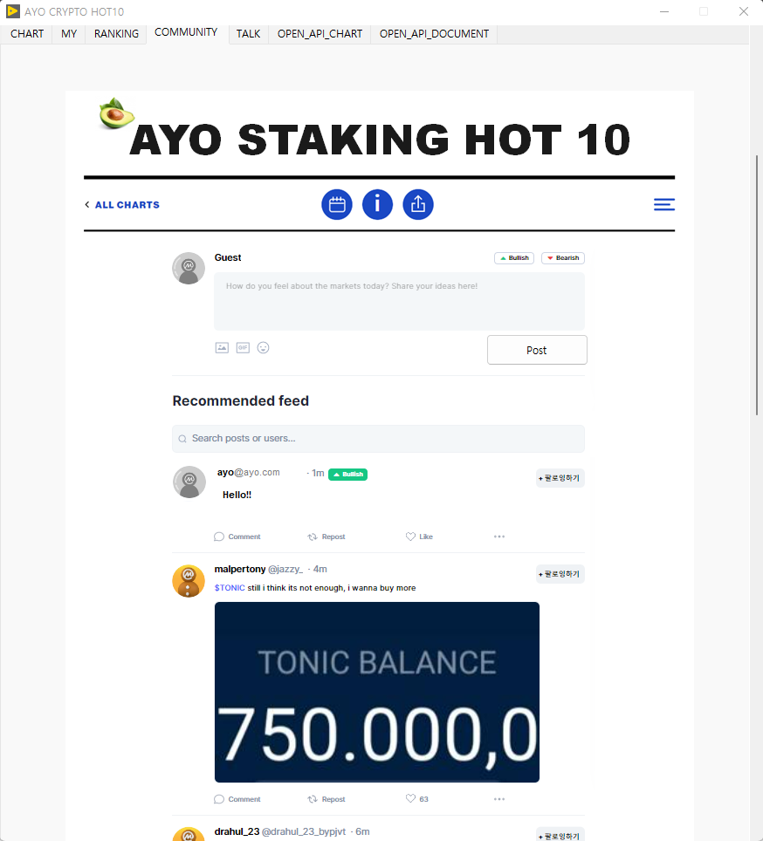
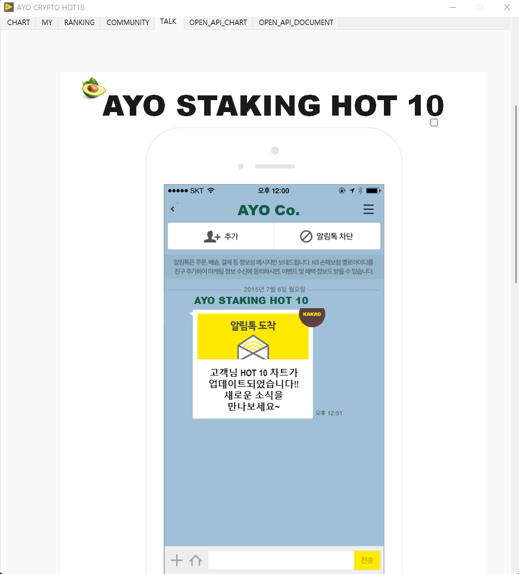
사용방법 – 커뮤니티 / feed & TALK / 알림톡 서비스
부가적인 정보는 데모비디오를 참고해 주세요
데모비디오: https://youtu.be/d7sPiifBDBw
STEP15: 클릭하면 커뮤니티 페이지로 이동한다.
STEP17: 클릭하면 알림톡 페이지로 이동한다.
STEP18: 클릭하면 차례대로 메시지가
시뮬레이션 된다.
STEP16: feed를 입력하고 post버튼을 누르면
feed가 등록된다.

Slide 15
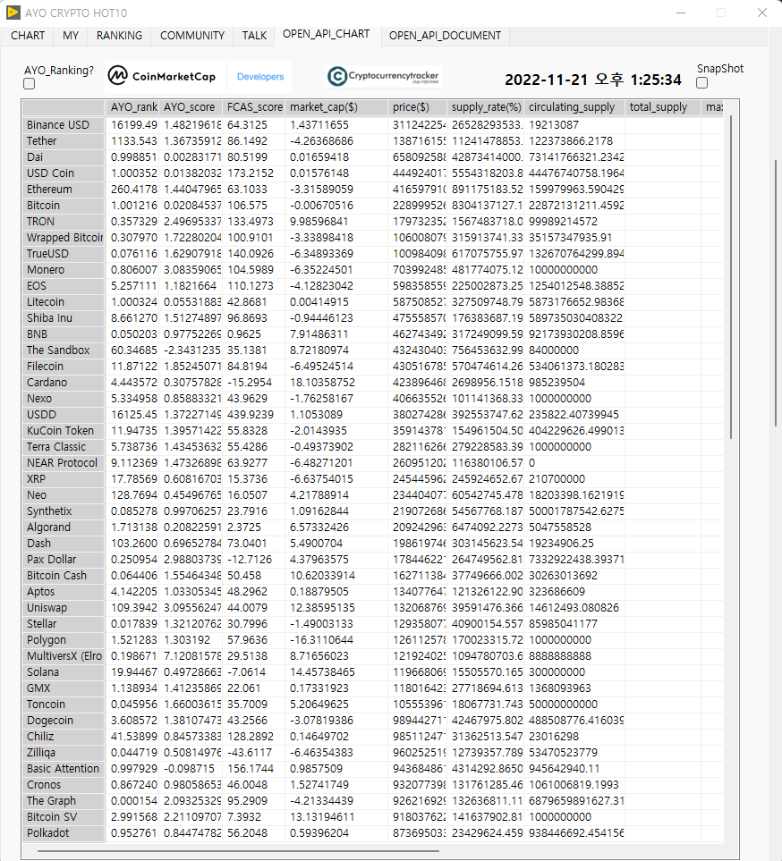
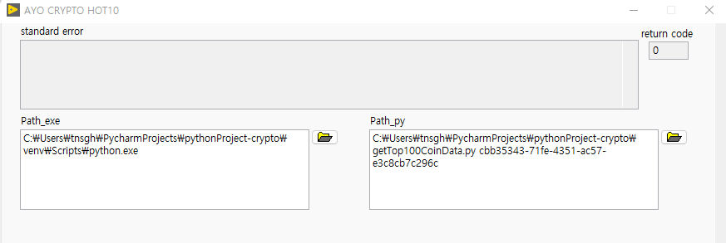
사용방법 – OPEN_API_CHART / Crypto 거래 데이터 실시간 정보수신 및 순위화
STEP19: 클릭하면 OPEN_API_CHART 페이지로 이동한다.
STEP20: 스크롤바를 내리고, 좌측에는 설치된 파이썬
실행파일을 선택한다. 우측에는 python getTop100CoinData.py 를 선택하고
한 칸 띄우고 등록한 API Key를 입력한다.
예) python getTop100CoinData.py cbb35343-71fe-4351-ac57-e3c8cb7c296c
부가적인 정보는 데모비디오를 참고해 주세요
데모비디오: https://youtu.be/d7sPiifBDBw

Slide 16
사용방법 – OPEN_API_CHART / Crypto 거래 데이터 실시간 정보수신 및 순위화
STEP21: 클릭하면 데이터가 업데이트된다.
STEP22: 클릭한 후, 다시 Snapshot하면 당사의 ranking 순으로
가상화폐 항목이 정렬된다.
부가적인 정보는 데모비디오를 참고해 주세요
데모비디오: https://youtu.be/d7sPiifBDBw

Slide 17
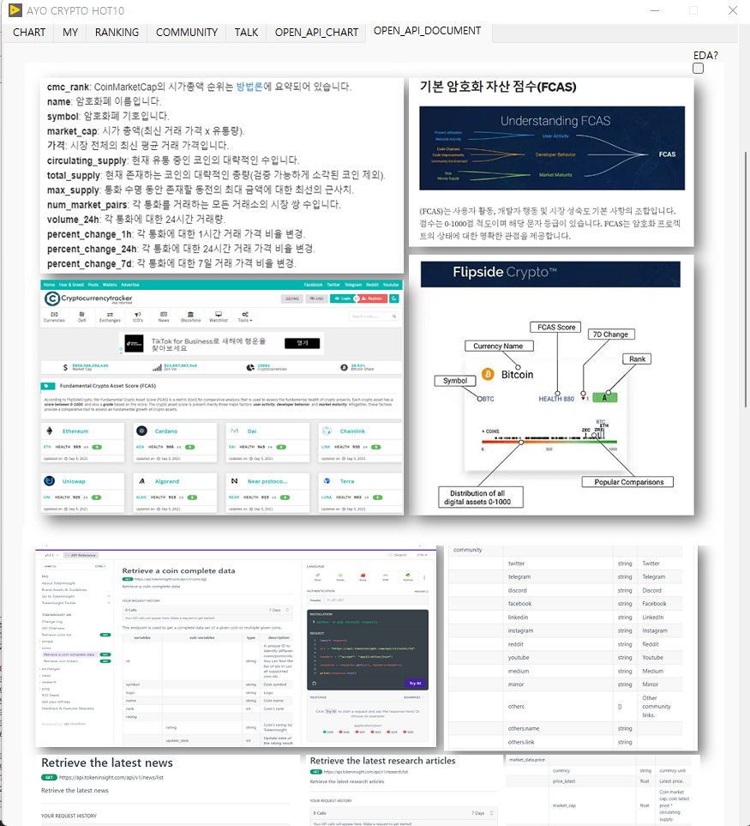
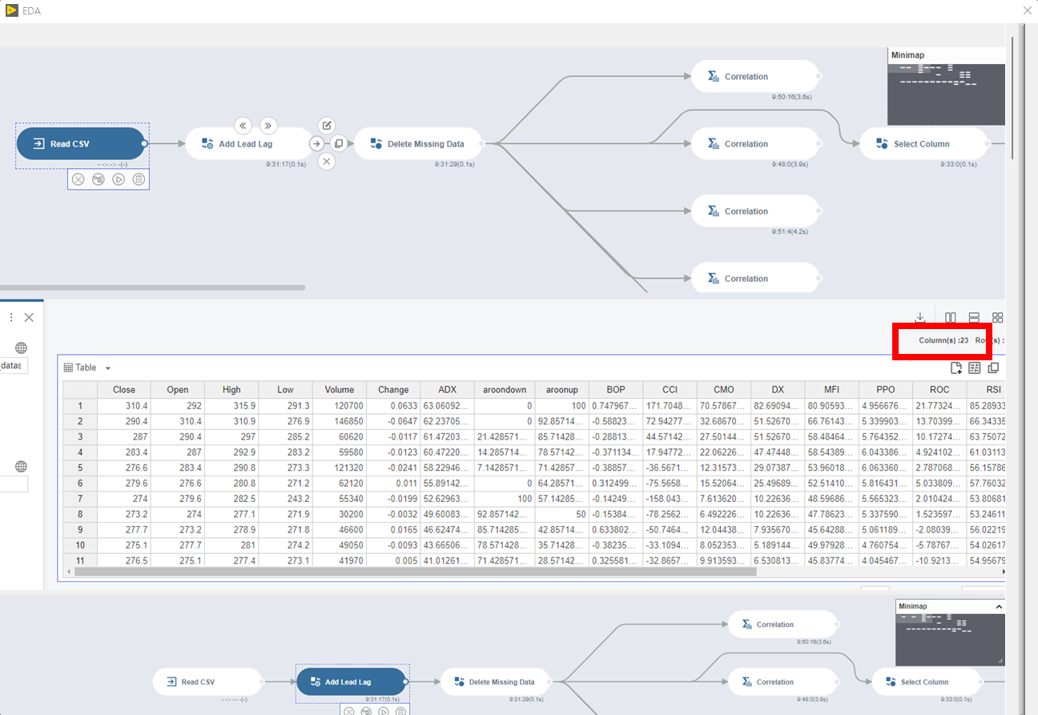
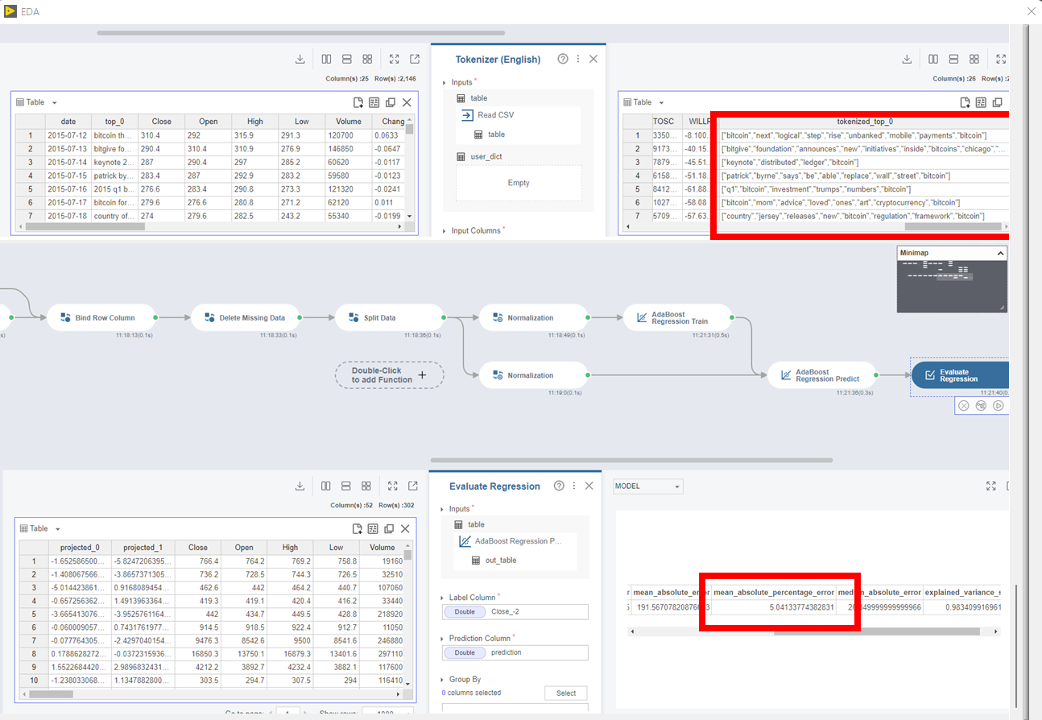
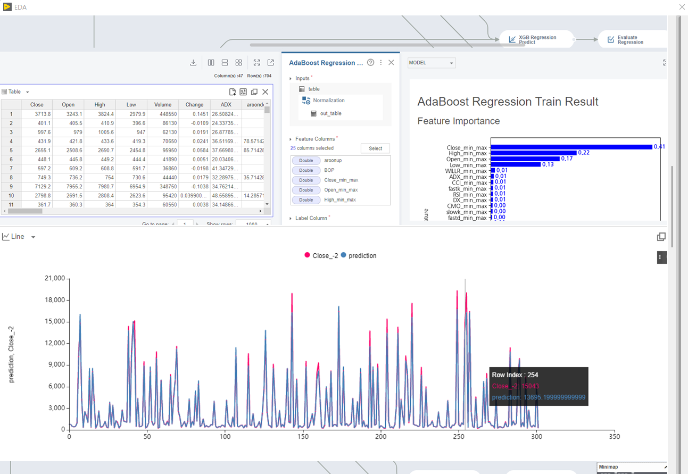
사용방법 – OPEN_API DOCUMENT / 비트코인 종가 예측모델 EDA
STEP21: 클릭하면 해당 페이지로 이동한다.
부가적인 정보는 데모비디오를 참고해 주세요
데모비디오: https://youtu.be/d7sPiifBDBw
STEP21: 클릭하면 비트코인 종가 예측 EDA 상세내용을
확인할 수 있다.

